Slide 1
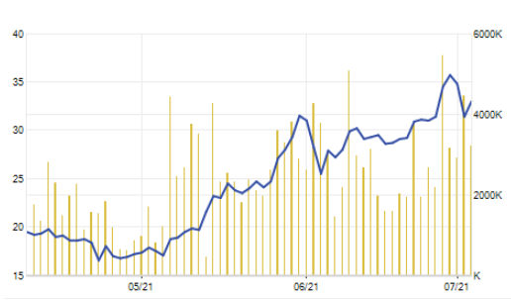

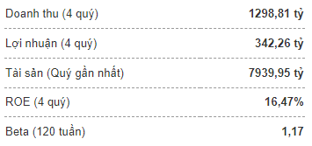
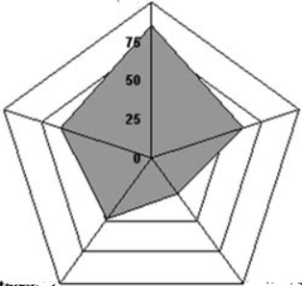
Tra cứu cổ phiếu
MBS
Chấm điểm kỹ thuật
Chấm điểm cơ bản
Xu hướng
Tăng trưởng
Thanh khoản
Điểm mua
An toàn
tài chính
Sinh lời
Vốn hóa
Cơ bản
Cổ tức
Thị trường

Slide 2
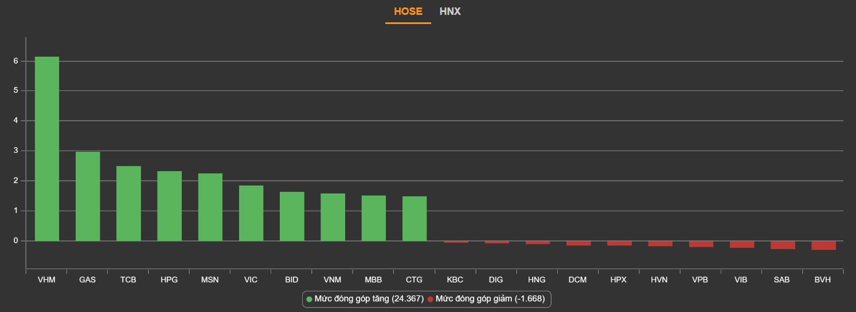
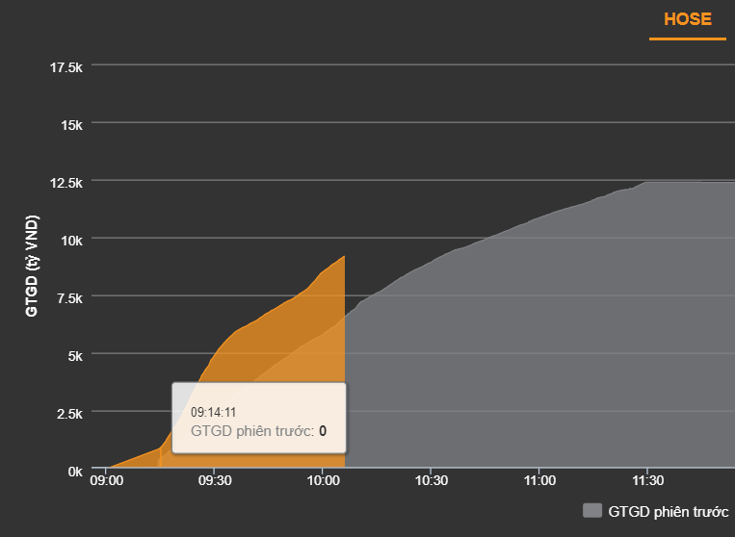
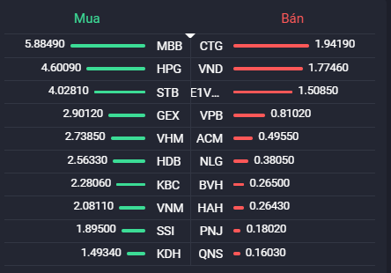
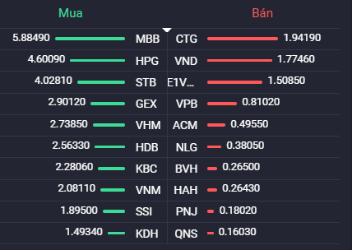
Thống kê trong phiên
Mức độ ảnh hưởng đến chỉ số
Thanh khoan so voi phien truoc
Giao dịch khối ngoại
Giao dịch tự doanh

Slide 3
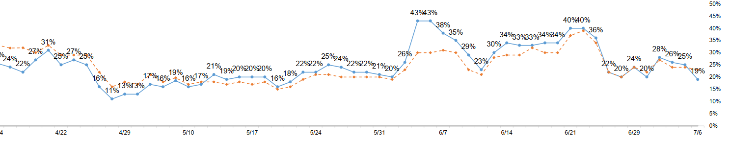
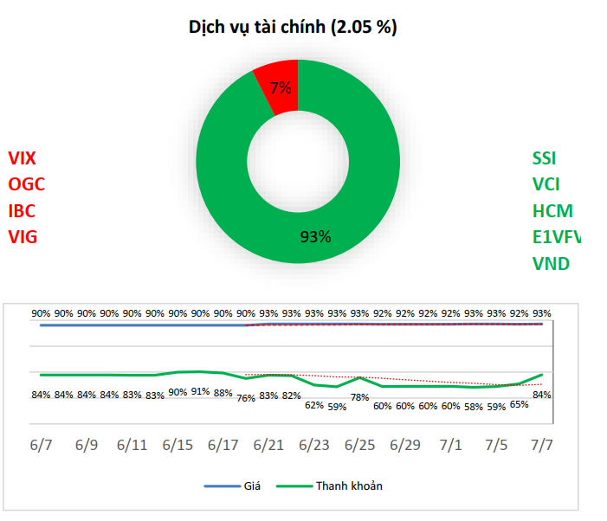
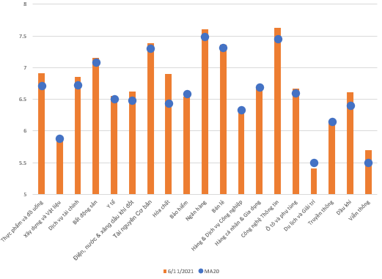
Quan sát tín hiệu thị trường
Tín hiệu dòng tiền mua-bán
Đánh giá nhóm ngành

Slide 4
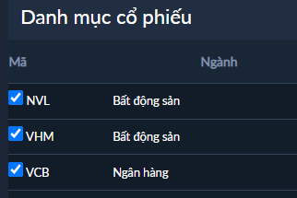

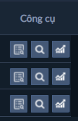
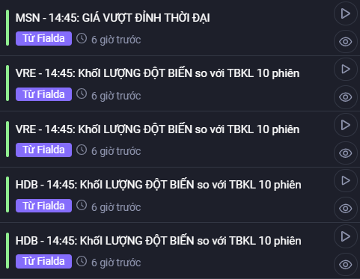
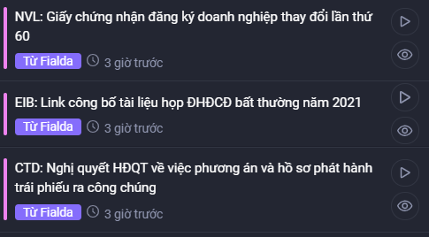
Thông báo tín hiệu/thông tin
Đăng ký cổ phiếu
Thông báo tín hiệu
Thông báo thông tin

Slide 5
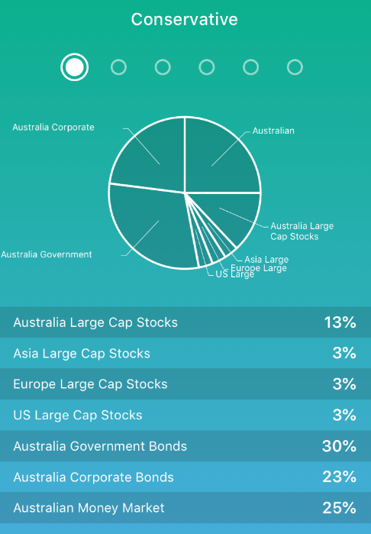
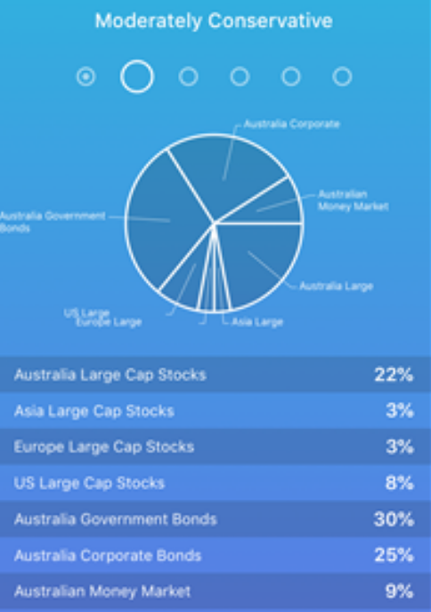
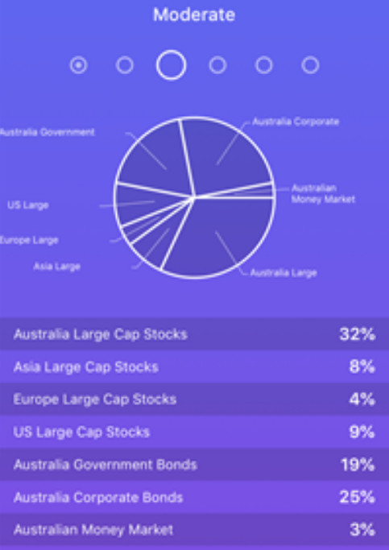
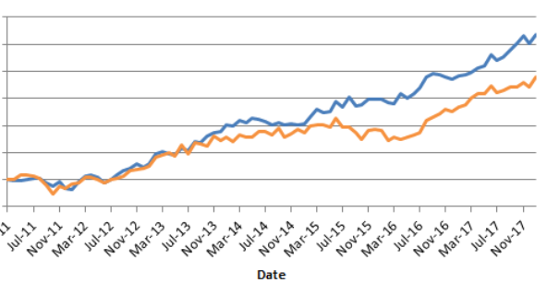
Danh mục đầu tư theo chiến lược
Các loại danh mục đầu tư
Hiệu quả đầu tư

